Slide 1

NIIT教务管理系统

Slide 2


DEVELOPMENT (开发团队)
组长：刘国政
组员：李帅
刘欣
葛礼明
仇鑫迪

Slide 3
主题
开发环境
代码架构
功能模块
模块子功能

Slide 4



开发环境
Apache Tomcat
JAVA 7
myEclipse2017 CI

Slide 5
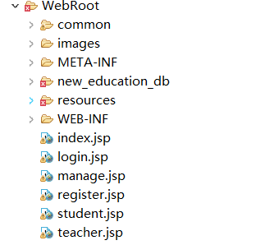
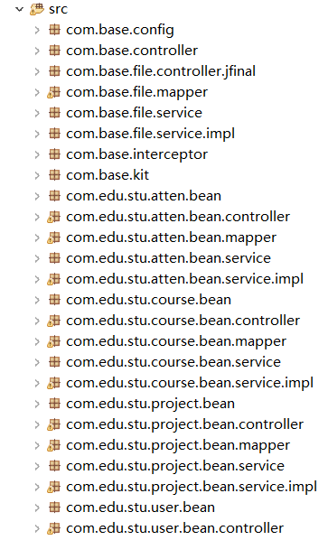
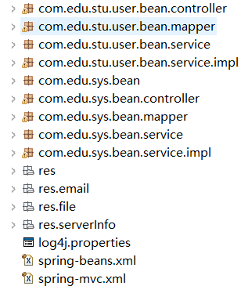
代码架构:
前端
后端

Slide 6
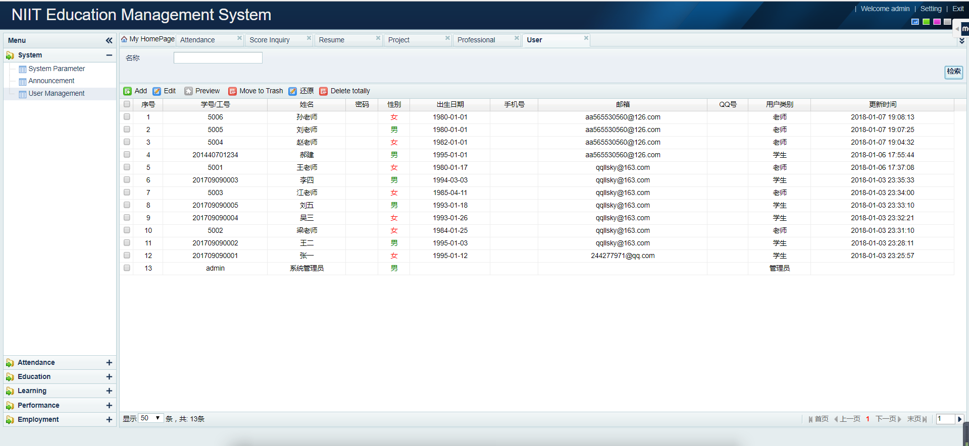
系统界面预览

Slide 7








相关技术

Slide 8
系统管理功能
系统菜单管理子功能
用户管理子功能
权限管理
系统参数管理
系统公告管理

Slide 9
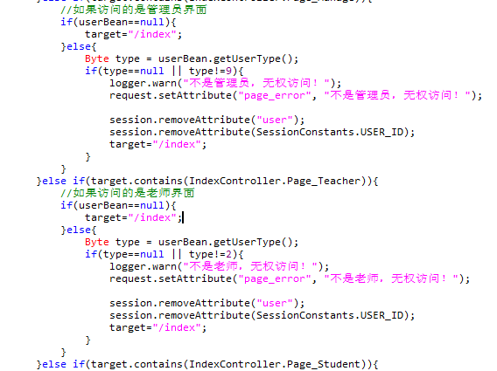
系统菜单管理子功能（1）

Slide 10
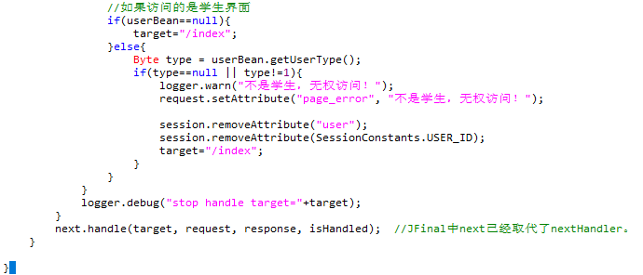
（系统菜单管理子功能2）

Slide 11
学生管理功能子功能
学生注册
学生档案管理

Slide 12
考勤管理子功能
考勤打卡
请假类型管理
请假管理

Slide 13
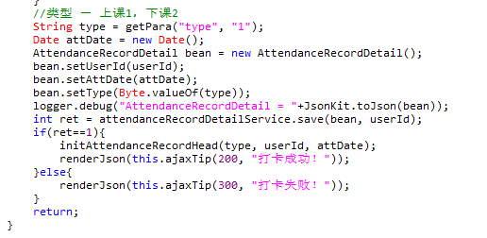
考勤打卡

Slide 14
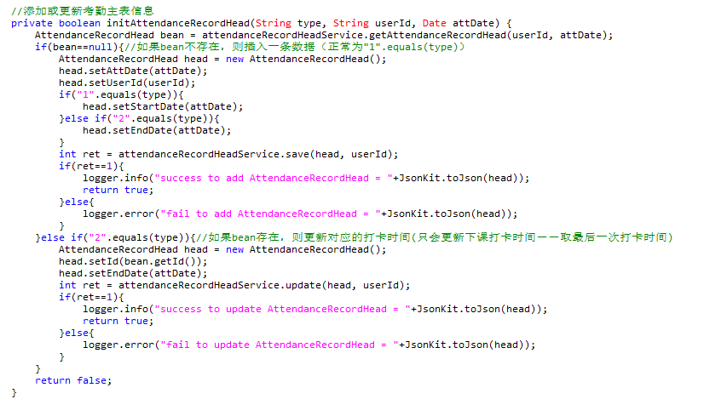
考勤打卡

Slide 15
教务管理子功能
专业方向管理
班级信息管理
课程类型管理
课程管理

Slide 16
学习管理子功能
课程笔记
项目管理

Slide 17
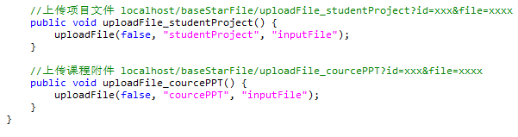
项目管理（通过该功能实现文件的上传）

Slide 18
成绩管理子功能
考勤报表
成绩汇总
成绩查询

Slide 19
就业管理子功能
简历功能

Slide 20
3 非功能性需求
安全性需求
可用性需求
用户档案

Slide 21
外部接口需求
用户接口
软件接口

Slide 22




Slide 23


